Slide 1
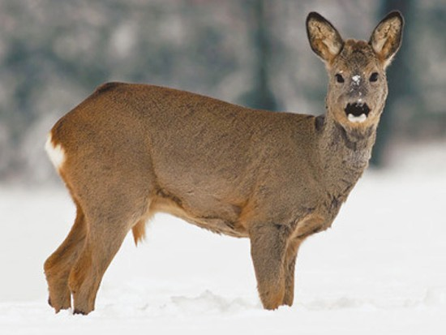
Спаси и сохрани!
Соколова Ирина Алексеевна, 7 «В» класс
МАОУ «Байкаловская средняя общеобразовательная школа»
с.Байкалово
2015 г.

Slide 2
Проект «Красная книга
Байкаловского района»
1 часть. «Млекопитающие Байкаловского района» 2 часть. «Млекопитающие Байкаловского района,
занесенные в Красную книгу Свердловской области». 3 часть. «Млекопитающие Байкаловского района,
численность которых падает или не обнаруженные,
в течении последних трех лет».
4 часть. «Птицы Байкаловского района» 5 часть. «Птицы Байкаловского района, занесенные в Красную книгу Свердловской области». 6 часть. «Растения Байкаловского района,
занесенные в Красную книгу Свердловской области». 7 часть. «Растения Байкаловского района,
численность которых ежегодно уменьшается.
8 часть: «Рыбы Байкаловского района»
Красная Книга Свердловской области
Неповторимость - редкие виды растений, животных и грибов лишь Свердловской области:
12 видов млекопитающих,
22 вида птиц,
2 вида рептилий,
4 вида амфибий,
2 вида рыб,
27 видов насекомых,
101 вид растений,
14 видов грибов.

Slide 3
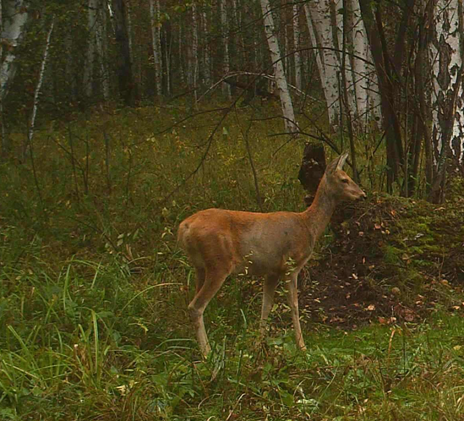
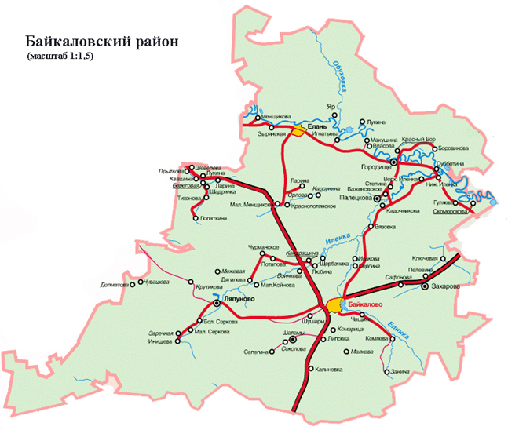
Цель: сформировать представление о способах спасения и сохранения млекопитающих в Байкаловском районе.

Slide 4
ЗАДАЧИ:
выявить представителей млекопитающих Байкаловского района, находящихся под угрозой исчезновения;
определить причины исчезновения млекопитающих;
узнать, какие меры принимаются в нашем районе для сохранения популяции диких млекопитающих;
выяснить мнение школьников о необходимости природоохранной деятельности и способах помощи ей людьми, населяющими Байкаловский район;
выработать предложения по охране исчезающих видов млекопитающих;
рассказать ученическому сообществу нашей школы о способах спасения и сохранения животных, представив свою работу в форме презентации и буклета;
создать проект Красной книги Байкаловского района.

Slide 5
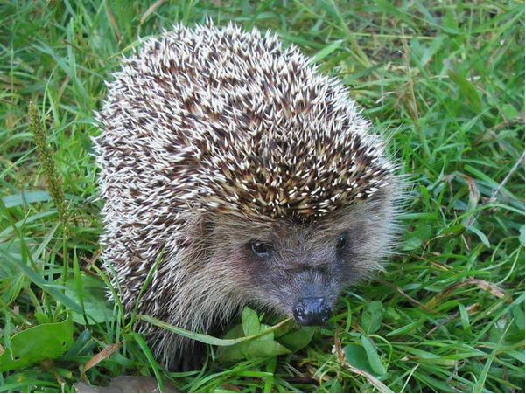
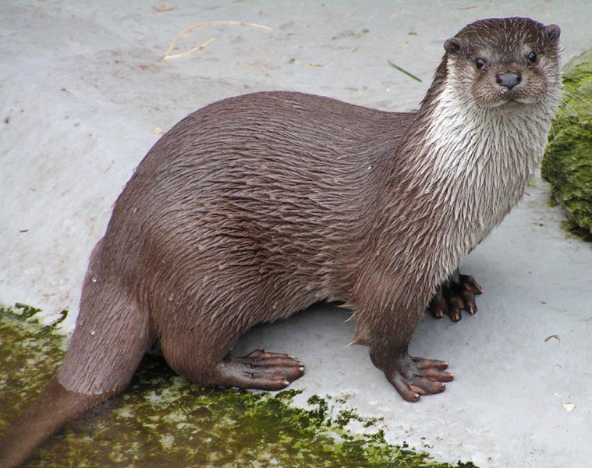
Ёж обыкновенный
белка-летяга
европейская норка
речная выдра

Slide 6
Факторы, не зависящие от человека | Факторы, зависящие только от человека
Ёж обыкновенный
-суровые зимы | -хищничество бродячих собак; -гибель под автотранспортом; -борьба с вредителями сельского и лесного хозяйства; - вырубка леса в долинах рек, вследствие чего происходят ливневые паводки; -вырубка и распашка лесополос, зарослей кустарников.
Норка европейская
-борьба за существование двух видов норки: европейской и американской | -изменение природы под воздействием деятельности людей; -ухудшение гидрологического режима водоёмов вследствие вырубки лесов и зарегулирования стока некоторых рек; -загрязнение водоёмов; - уменьшение количества рыбы;- -браконьерство и промысел, стимулируемые высокими ценами на пушнину.
Белка-летяга
 | -отсутствие дуплистых деревьев.
Речная выдра.
-отсутствие природных водоёмов; - недостаточность кормовых баз | -чрезмерный промысел; - вырубка лесов; и как следствие понижение уровня воды, а значит техногенное загрязнение рек.

Slide 7
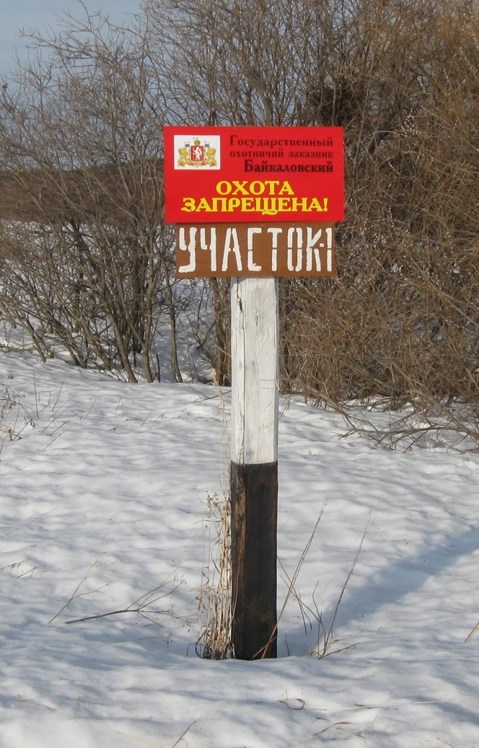

Slide 8
вид | 2007 | 2008 | 2009 | 2010 | 2011 | 2012 | 2013 | 2014
кабан |  | 55 | 14 | 44 | 47 | 54 | 44 | 72
косуля | 310 | 576 | 581 | 957 | 1140 | 1227 | 952 | 1276
колонок |  | 59 | 24 |  | 14
лисица | 16 | 68 | 35 | 38 | 79 | 37 | 54 | 24
горностай |  |  |  |  | 9
заяц-беляк | 82 | 327 | 382 | 474 | 139 | 238 | 248 | 169
рябчик | 253 | 37 | 71 | 1085 |  | 748 | 92 | 190
глухарь |  |  |  | 62 | 39
тетерев |  | 175 | 131 | 723 | 790 | 312 | 416 | 307
куропатка |  | 832 | 389 |  |  | 1280
барсук |  |  |  |  | 28
куница |  |  |  |  |  | 49 | 43 | 15

Slide 9
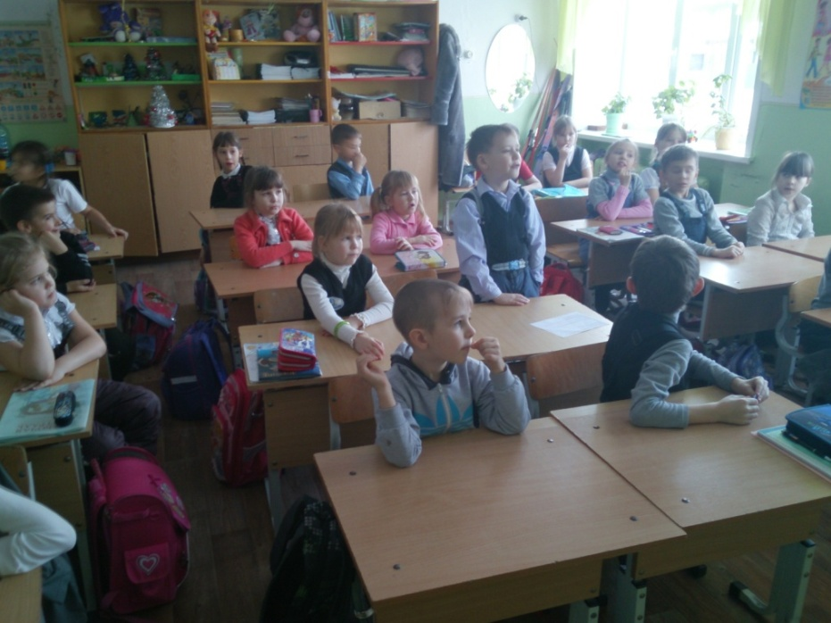
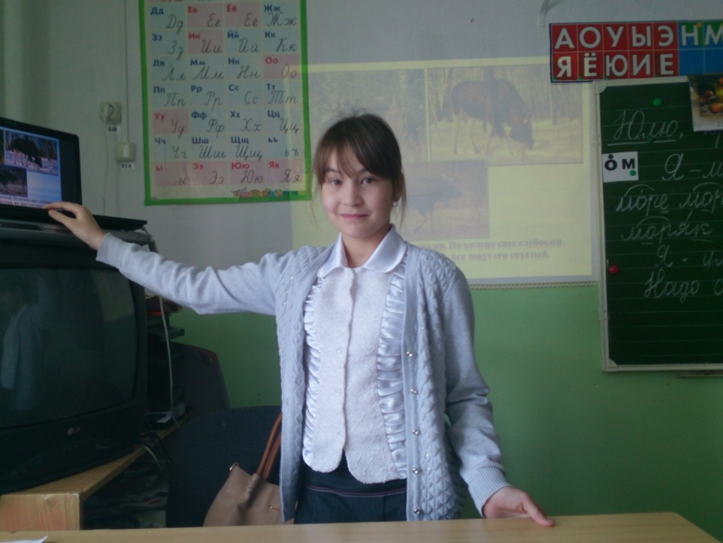
Выступление в начальной школе

Slide 11
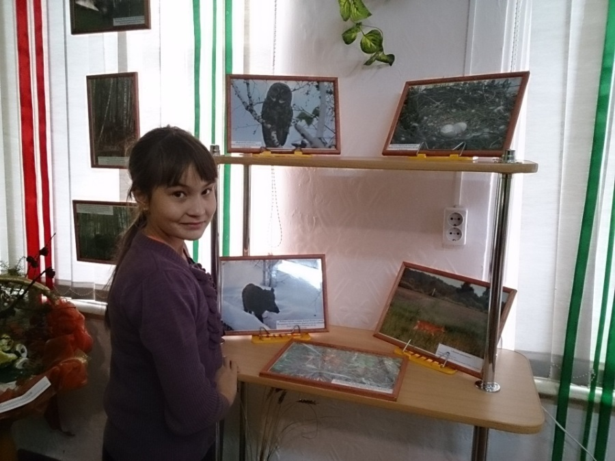
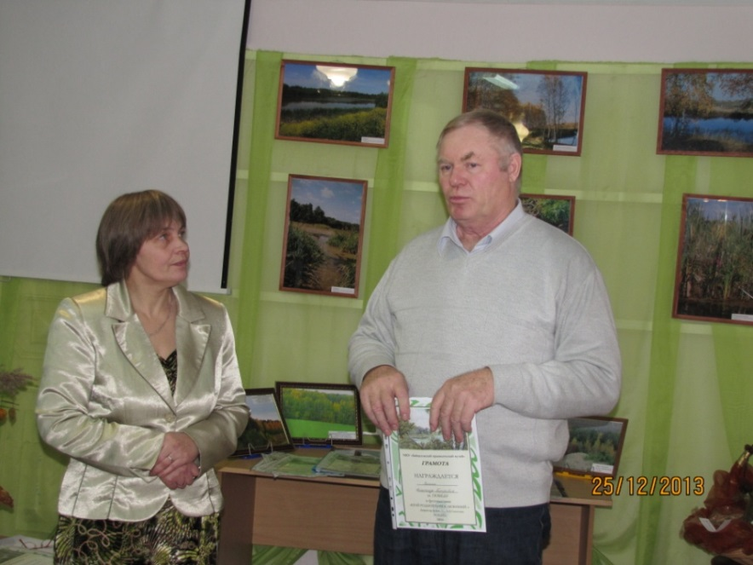
Фотовыставка «Птицы и звери нашего края»

